Slide 1
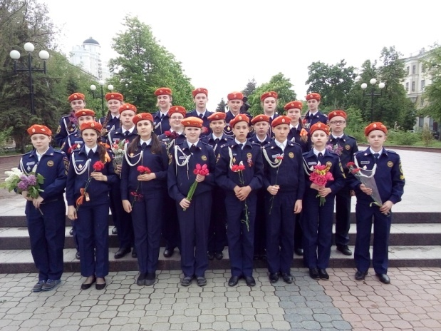
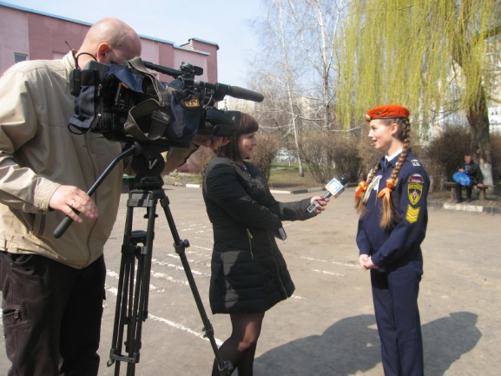
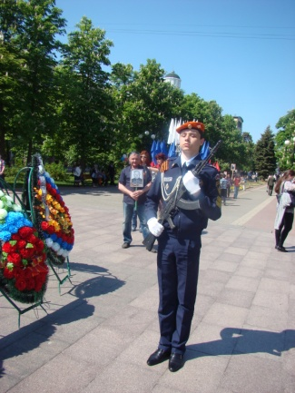
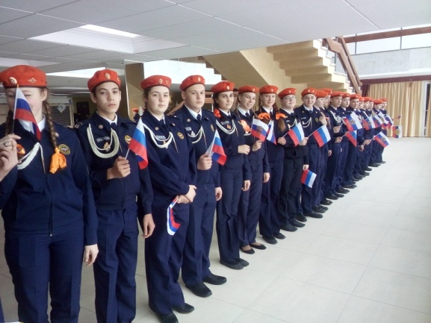
МБОУ «СОШ №45» г.Белгорода
Цифровые образовательные ресурсы как инструмент формирования
гражданско-патриотической позиции кадет
Авторы составители:
Аладьина М.Е., учитель информатики
Копцева Т.О., учитель математики
Лисицына Л.А., учитель математики
Оломская С.В., учитель физики
Белова Л.С, учитель физики
Сухорукова Е.Ю., учитель математики

Slide 2
Типы ЦОРов:
Наборы цифровых образовательных ресурсов (ЦОР), расширяющие учебники/УМК
Информационные источники сложной структуры (ИИСС)
Инновационные учебно-методические комплексы (ИУМК)

Slide 3
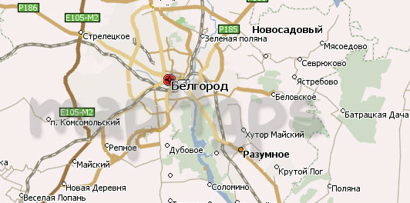
СТРОЕВАЯ
СПАСАТЕЛЬ
ТУРИСТИЧЕСКАЯ

Slide 4
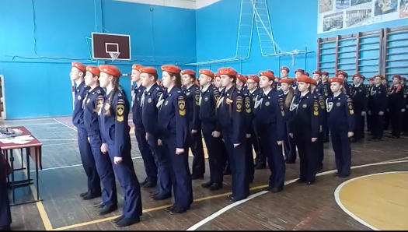
СТРОЕВАЯ
Видео со смотра строя и песни

Slide 5
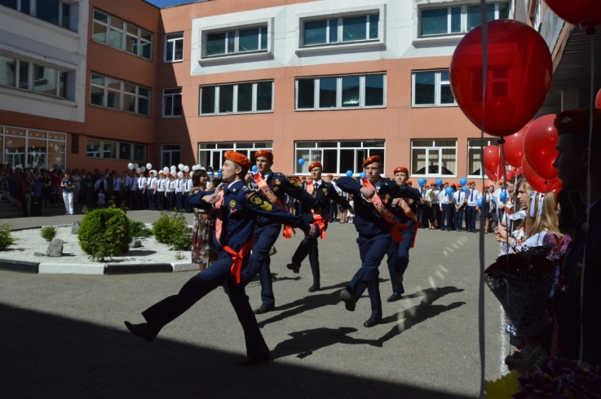
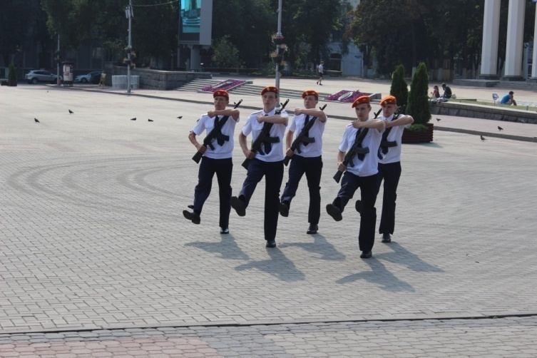
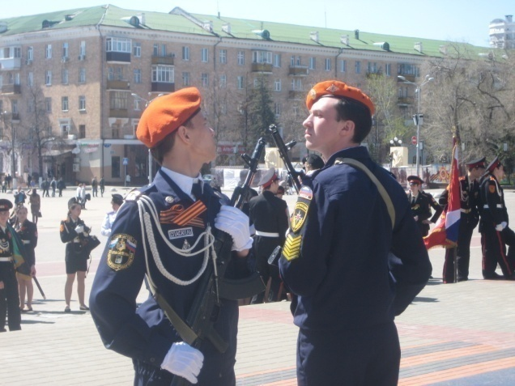
СТРОЕВАЯ
Физика | Математика | Информатика
7 класс. Тема. Механическое движение. (2 четверть) 9 класс. Глава. Законы взаимодействия и движения тел. Тема. Скорость и перемещение при прямолинейном равноускоренном движении. (1 четверть). Глава. Механические колебания и волны. Звук. Тема. Величины, характеризующие колебательные движение. (2 четверть) 11 класс. Глава. Механические колебания. Тема. Гармонические колебания. (1 полугодие) | 5 класс. Темы «Формула», «Буквенные выражения». ( 3 четверть). 7 класс. Тема «Числовое значение буквенного выражения». (2 четверть) 9 класс. Подготовка к ОГЭ. (Задание 13) | 8 класс. Глава 4. Обработка текстовой информации. Тема. Текстовые документы и технология их создания.( 3 четверть) 11 класс. Глава. Технология использования и разработки информационных систем. Тема. Гипертекст: гиперссылка, приемы создания гипертекста: оглавления и указатели, закладки и ссылки, внешние гиперссылки. (1 полугодие)

Slide 6
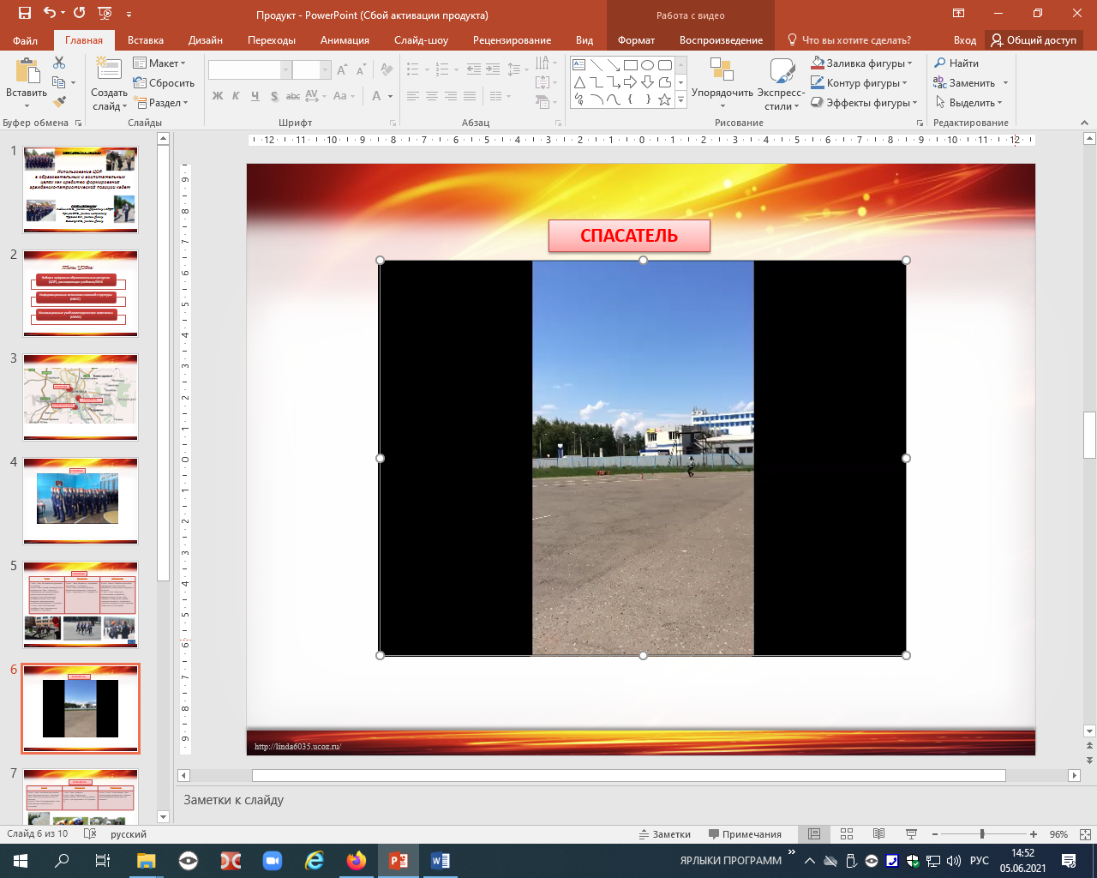
СПАСАТЕЛЬ
Видео с городских соревнований

Slide 7
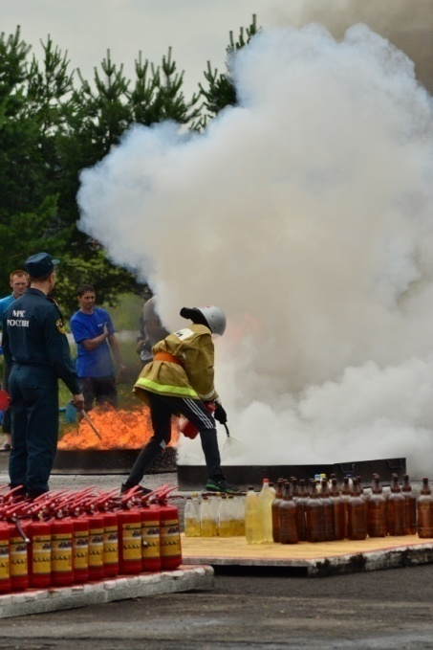
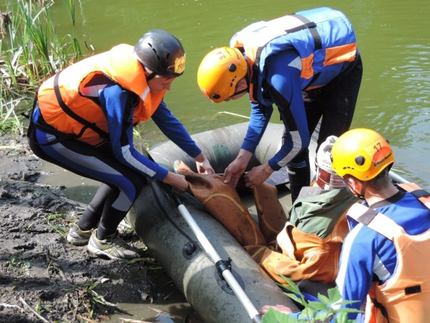
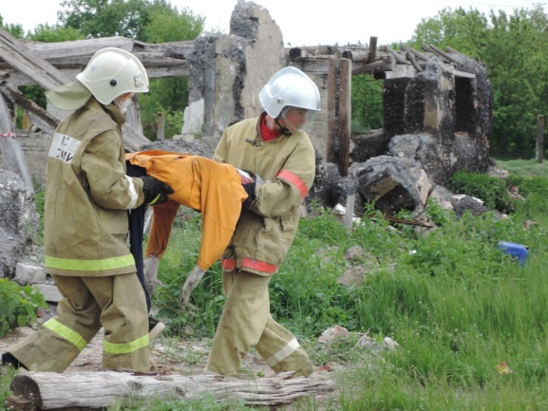
СПАСАТЕЛЬ
Физика | Математика | Информатика
8 класс. Глава. Электрические явления. Тема. Электрическая цепь. (2 четверть). Тема. Закон Ома для участка цепи. (3 четверть) 10 класс. Глава. Электродинамика. Тема. Закон Ома для полной цепи. (2 полугодие) | 7 класс. Тема «Графики» 8 класс. Тема «Графическое представление статистических данных» 9 класс. При подготовке к ОГЭ (задание 5) | 8 класс. Глава 5. Мультимедиа. Тема. Компьютерные презентации. Создание мультимедийной презентации. (4 четверть)

Slide 8
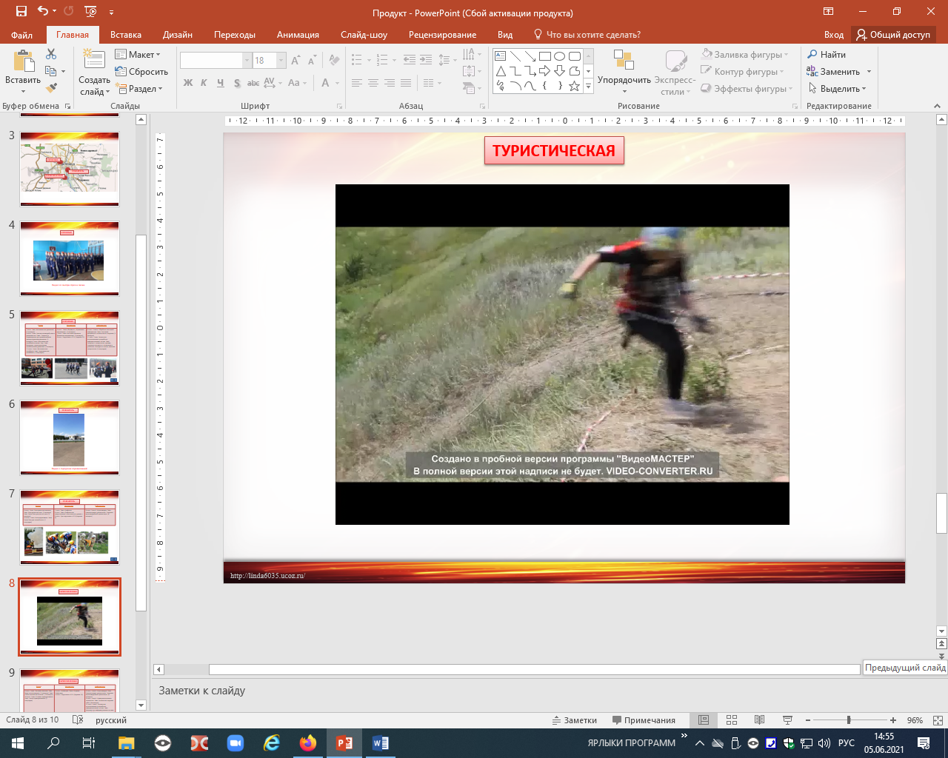
ТУРИСТИЧЕСКАЯ
Видео с городских соревнований

Slide 9
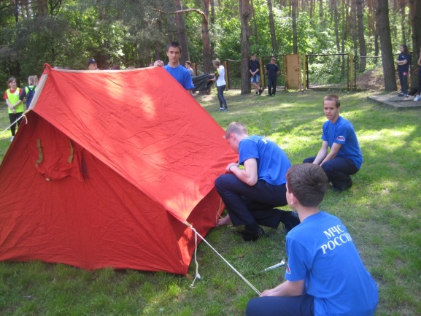
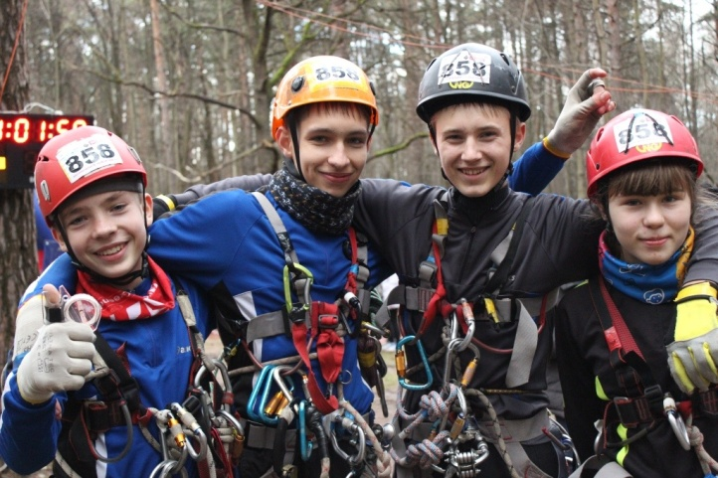
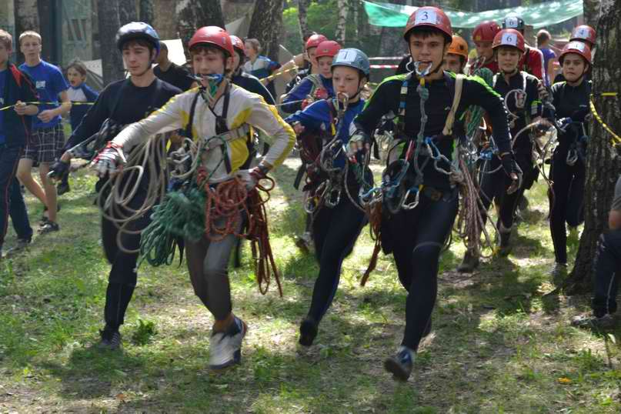
ТУРИСТИЧЕСКАЯ
Физика | Математика | Информатика
8 класс. Глава. Тепловые явления. Тема. Виды теплопередачи. (1 четверть). Тема. Расчет количества теплоты. ( 2 четверть) 10 класс. Глава. Основы термодинамики. Тема. I закон термодинамики. (2 полугодие) | 8 класс. Геометрия. Тема «Теорема Пифагора» 9 класс. Подготовка к ОГЭ. (Задание 15) | 8 класс. Глава 5. Мультимедиа. Тема. Компьютерные презентации. Создание мультимедийной презентации. (4 четверть) 9 класс. Глава 5. Коммуникационные технологии. Тема. Технология создания сайта. (4 четверть) 11 класс. Глава 1.Технология использования и разработки информационных систем. Тема. Интернет как информационная система. Web-сайт. (1 полугодие)

Slide 10
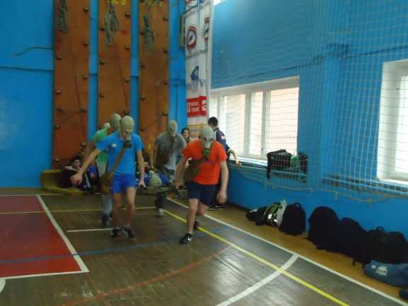
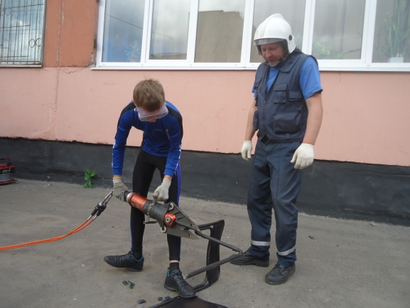
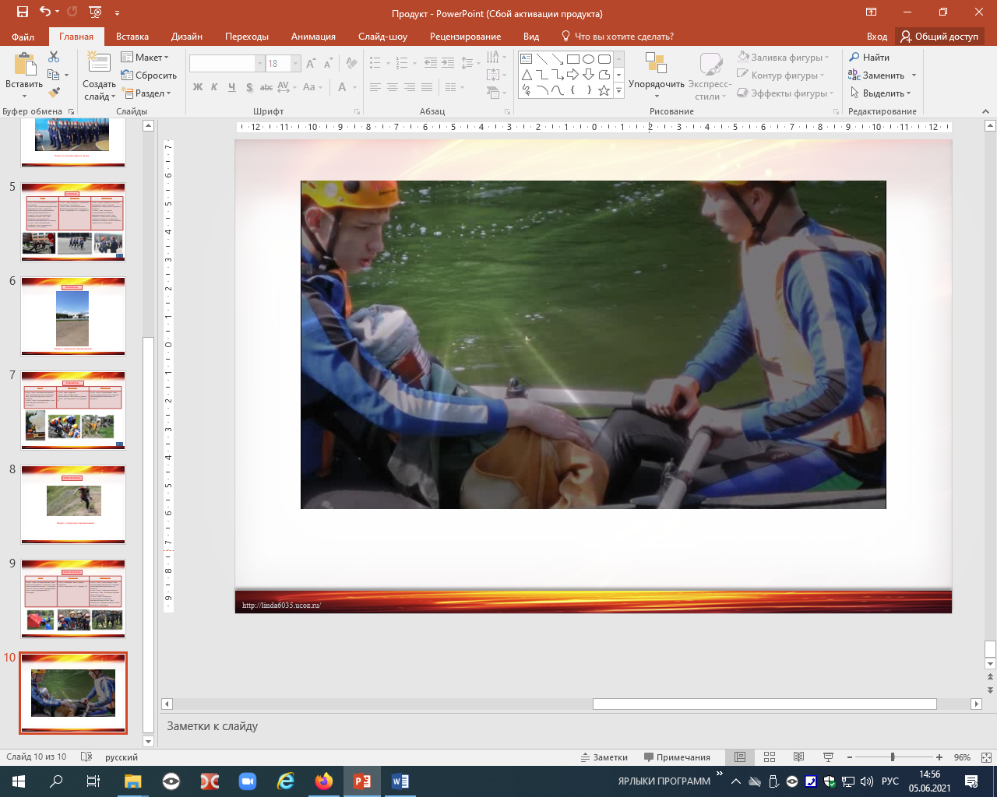
Фильм о кадетах нашей школы

